Slide 1
PPTBIZCAM
100%
21장) 태스크와 에이전트

Slide 2
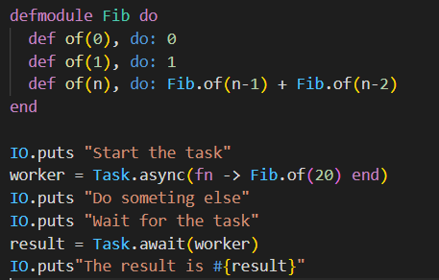

태스크
엘릭서 태스크는 백그라운드에서 동작하는 함수
PPTBIZCAM
100%
피보나치 수열을 계산
Task.async을 호출하면 주어진 함수를 실행하는 별도의
프로세스 생성 + 태스크 식별하는 태스크 디스크립터 반환
태스크가 실행되는 중에도 코드는 다른 작업 수행
함수의 결과를 얻고 싶을 때는 Task.await에 태스크 디스크립트를 넣어 호출
-> 이 호출은 백그라운드 태스크가 끝날 때까지 기다렸다가
값 반환

Slide 3
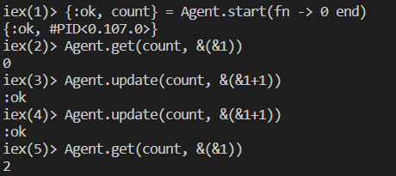
PPTBIZCAM
100%
에이전트
상태를 관리하는 백그라운드 프로세스
이 상태에는 프로세스, 노드,다른 노드 등 다양한 곳에서 접근 가능
에이전트의 초기 상태는 에이전트를 시작할 때 전달할 함수가 반환하는 값으로 설정된다.
Agent.get에 에이전트 디스크립터(PID)와 함수를 넘기면 상태를 얻어올 수 있다. 에이전트는 현재 상태에 대해 함수를 실행한 뒤 그 결과를 반환한다.
에이전트의 상태를 변경하려면 Agent.update를 사용한다. get은 함수의 값을 반환할 뿐 상태에는 영향을 미치지 않지만, update를 호출하면 상태가 함수의 결과로 갱신된다.
초기 상태가 정수 0인 에이전트 생성
상태조회를 위해 항등 함수 &(&1) 사용
Agent.update에 &(&1+1)을 전달해
상태를 증가
get을 다시 한번 호출해 갱신된 상태 확인

Slide 4
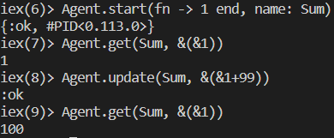
PPTBIZCAM
100%
에이전트
에이전트에도 로컬이나 글로벌 이름을 붙이고 그 이름으로 접근 할 수 있다.
이 예제는 엘릭서가 대문자로 시작하는 단어를 Elixir.가 앞에 붙는 아톰으로 바꾼다는 점을 이용한다.
Sum은 사실 :”Elixir.Sum”이라는 아톰이다.
초기 상태가 1인 에이전트의 이름을 Sum으로 생성한다.
상태 조회를 위해 &(&1)을 사용하고,
Agent.update에 &(&1+99)를 전달해 상태를 100으로 증가시킨 후, get을 사용해 갱신된 상태를 확인한다.

Slide 5
PPTBIZCAM
100%
감사합니다🙂

